Slide 1
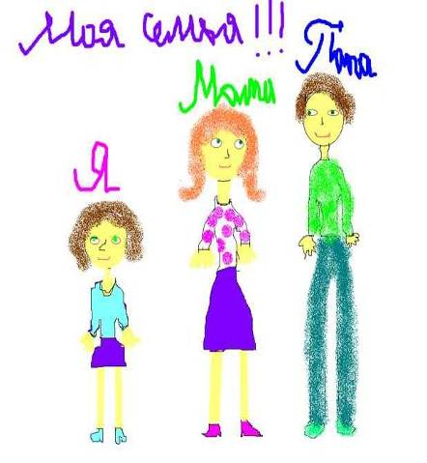
Родительское собрание
Основы религиозных культур и светской этики
ОРКСЭ

Slide 2
Цель комплексного учебного курса ОРКиСЭ
Формирование у младшего подростка мотиваций к осознанному нравственному поведению, основанному на знании и уважении культурных и религиозных традиций многонационального народа России, а также к диалогу с представителями других культур и мировоззрений.

Slide 3
Основные задачи комплексного учебного курса ОРКиСЭ
Знакомство обучающихся с основами православной, мусульманской, буддийской, иудейской культур, основами мировых религиозных культур и светской этики;
Развитие представлений младшего подростка о значении нравственных норм и ценностей для достойной жизни личности, семьи, общества;
Обобщение знаний, понятий и представлений о духовности, нравственности, морали, полученных обучающимися в младшей школе, и формирование у них ценностно-смысловых мировоззренческих основ, обеспечивающих целостное восприятие отечественной истории и культуры при изучении гуманитарных предметов на ступени основной школы;
Развитие способностей обучающихся к общению в полиэтнической и многоконфессиональной среде на основе взаимного уважения и диалога во имя общественного мира и согласия.

Slide 4
Нормативно – правовая основа
Поручение Президента Российской Федерации от 2 августа 2009 г. (Пр-2009 ВП-П44-4632)
Распоряжение Председателя Правительства Российской Федерации от 11 августа 2009 г. (ВП-П44-4632).

Slide 6
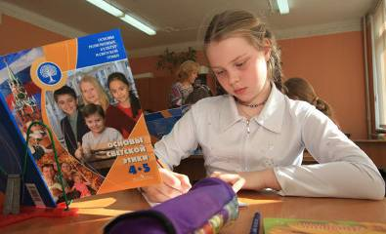
Учебный курс ОРКСЭ включает в себя модули:
Основы православной культуры;
Основы исламской культуры;
Основы буддийской культуры;
Основы иудейской культуры;
Основы мировых религиозных культур;
Основы светской этики.

Slide 7
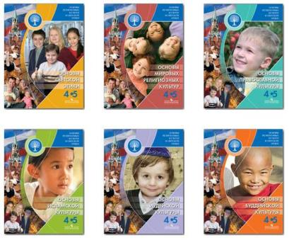

Slide 8
Методические основы
Блок 1. Введение. Духовные ценности и нравственные идеалы в жизни человека и общества. Россия - наша Родина.
Блок 2. – содержание выбранного модуля.
Блок 3. Духовные традиции многонационального народа России. Любовь и уважение к Отечеству. Патриотизм многонационального и многоконфес–сионального народа России.
Блоки 1 и 3 – для совместного изучения всеми учащимися класса

Slide 9
Основы светской этики
Учебник знакомит учащихся с основами светской этики . Что такое добро и зло, добродетель и порок, альтруизм и эгоизм? Что значит быть моральным? Учащиеся узнают о том, что такое настоящий друг, честь и достоинство, стыд и совесть, этикет и о многом другом. Светская этика даст знания, которые помогут учащимся самостоятельно совершать моральные поступки, а значит, сделать свою жизнь и жизнь других людей лучше.

Slide 10
Основы мировых религиозных культур.
Учебник знакомит с вопросами возникновения и истории важнейших религий мира, с их взаимоотношением с культурой и этикой, воздействием на искусство, ролью в жизни людей.

Slide 11
Основы православной культуры
Учебное пособие знакомит с основами православной культуры, раскрывает её значение и роль в жизни людей – в формировании личности человека, его отношения к миру и людям, поведения в повседневной жизни.

Slide 12
Основы исламской культуры
Учебное пособие знакомит школьников с основами духовно-нравственной культуры ислама. Учащиеся узнают о жизни пророка Мухаммада, об истории появления, основах ислама и исламской этики, об обязанностях мусульман. Обращаясь к Корану и Сунне, авторы подчёркивают значение этих книг как источников нравственности. Особое место в пособии уделено жизни мусульман в современной России.

Slide 13
Основы иудейской культуры
Учебник знакомит с основами иудейской культуры и раскрывает её значение в формировании личности иудея и его поведении в повседневной жизни, а также её влияние на историю еврейского народа и мировые религии - христианство и ислам, показывает жизнь евреев в России.

Slide 14
Основы буддийской культуры
Учебное пособие в доступной для учащихся 4-5 классов форме знакомит с основами буддийской культуры: ее основателем, буддийским учением, нравственными ценностями, священными книгами, ритуалами, святынями, праздниками, искусством.

Slide 15
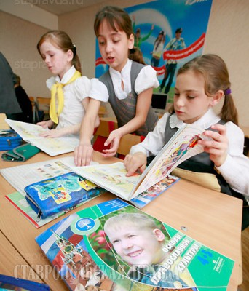
Уважаемые родители,
выбор за вами!

